Slide 1
تَصْرِيف الفِعْل المُضَارِع وَزَمَن المُسْتَقْبَل Conjugation of the present tense verbs & verbs in the future
Dr. Ehab Atta

Slide 2
3rd person
2nd person
1st person
هُوَ
أَنْتَ
أَنَا
مُفْرَد
هِيَ
أَنْتِ
هُمَا
أَنْتُمَا
مُثَنَّى
هُمْ
أَنْتُم
نَحْنُ
جَمْع
هُنَّ
أَنْتُنَّ

Slide 3
أنا
أَنَا أَكْتُبُ الدَّرْسَ. | أنا أذهبُ إلى السّوق

Slide 4
أنتَ
أنتِ
أَنْتَ تَذْهَبُ إلى السُّوق. | مَتَى تَأْكُلُ الْفَطُورَ يَا خَالِد؟
أنتِ تَدْرُسِينَ اللُّغَةَ العَرَبِيَّةَ. | أِيْنَ تَسْكُنِينَ يَا فَاطِمَةُ؟

Slide 5
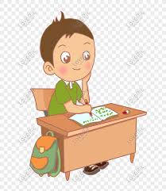
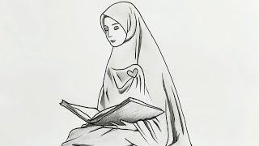
الاستفهام بماذا
- مَاذَا تَفْعَلُ يَا زَيْدُ؟ --أَنَا أكْتُبُ الدَّرْسَ.
- مَاذَا تَفْعَلِينَ يَا سَحَرُ؟ --أَنَا أقْرَأُ القُرْآن.

Slide 6
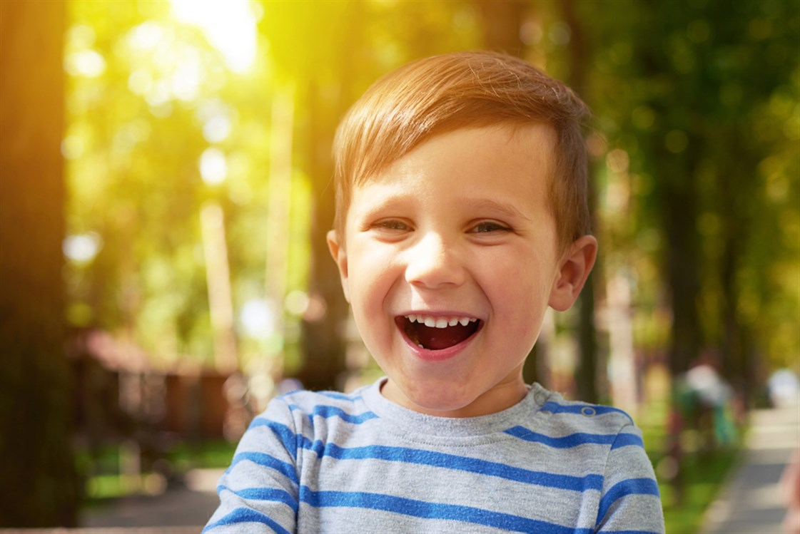

الأمثلة والشواهد الفعل المضارع مع الضمير هو / هي
هُو
هي
أَحْمَدُ يَضْحَكُ. | هُوَ يَضْحَكُ.
عَائِشَةُ تَجْلِسُ على الكُرْسِيّ. | هِيَ تَجْلِسُ على الكُرْسِيّ.

Slide 7
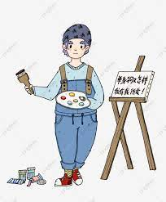
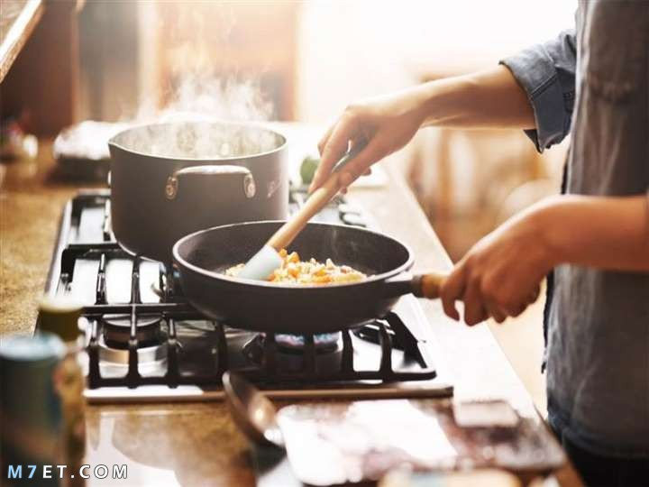
الاستفهام بماذا
- مَاذَا يَفْعَلُ حُسَامُ؟ --هو يَرْسُمُ.
- مَاذَا تَفْعَلُ هِنْدُ؟ --هي تَطْبُخُ الطَّعَامَ.

Slide 8
صِلِ الْجُمْلَةَ بِالْفِعْلِ الْمُنَاسِبِ:
أَنْتَ...... إِلَى السُّوقِ | أَكْتُبُ
أنتِ......اللُّغَةَ العَرَبِيَّةَ. | تَسْكُنِينَ
أَنَا..... الدَّرْسَ. | تَذْهَبُ
أِيْنَ....... يَا فَاطِمَةُ؟ | تَأْكُلُ
مَتَى......الْفَطُورَ يَا خَالِد؟ | تَدْرُسِينَ

Slide 9
نفي الفعل المضارع بلا
أنا أدْرُسُ اللُّغَةَ الفَرَنْسِيَّةُ. | أنا لا أدْرُسُ اللُّغَةَ الفَرَنْسِيَّةُ.

Slide 10
عَلِيّ يَعْمَلُ مُهَنْدِسًا. | عَلِيّ لا يَعْمَلُ مُهَنْدِسًا.
عائشةُ تَقْرأُ الصَّحِيفَةَ في الصَّبَاح. | عائشةُ لا تَقْرأُ الصَّحِيفَةَ في الصَّبَاح.

Slide 11
أَنْتَ تُحِبُّ كُرَةَ القَدَمِ. | أَنْتَ لَا تُحِبُّ كُرَةَ القَدَمِ.
أَنْتِ تَشْرَبِينَ الشَّايَ فِي المَسَاءِ. | أَنْتِ لَا تَشْرَبِينَ الشَّايَ فِي المَسَاءِ.

Slide 12
اكْتُبِ الضَّمِيرَ الْمُنَاسِبَ:
مَاذَا تَفْعَلْ يَا أَحْمَدُ؟
..... أدْرُسُ الدَّرْسَ.
مَاذَا تَفْعَلِينَ يَا هِنْدٌ؟
...... أَحْفَظُ الْقُرْآنَ.
مَاذَا يَفْعَلُ مُحَمَّدٌ؟
...... يَكْتُبُ الْوَاجِبَ.
مَاذَا تَفْعَلُ خَدِيجَةُ؟
..... تَرْسُمُ.

Slide 13
اخْتَرِ الْإِجَابَةَ الصَّحِيحَةَ:
مَاذَا تَفْعَلينَ يا عَائشَةُ؟ أَنَا .......... الطَّعَام. تَطْبُخُ أَطْبُخُ تَطْبُخِينَ
مَاذَا تَفْعَلُ يَا عَلِيُّ؟ أنَا .......... الْكِتَابَ. يَقْرَأُ تَقْرَأُ أَقْرَأُ
مَاذَا يَفْعَلُ مُحَمَّدٌ؟ هُوَ ........... الْوَاجِبَ. تَكْتُبُ أَكْتُبُ يَكْتُبُ
مَاذَا تَفْعَلُ هِنْدٌ؟ هِيَ ......... القُرْآنَ. يَحْفَظُ تَحْفَظُ أَحْفَظُ

Slide 14
المستقبل مع ضمائر المفرد أنا هو هي أنتَ أنتِ
أَنَا سَأَكْتُبُ الدَّرْسَ. | أَنَا سَوْفَ أَكْتُبُ الدَّرْسَ.
أَنْتَ سَتَفْتَحُ النَّافِذَةَ. | أَنْتَ سَوْفَ تَفْتَحُ النَّافِذَةَ.
أنتِ سَتَجْلِسِينَ هُنَا. | أنتِ سَوْفَ تَجْلِسِينَ هُنَا.
مُحَمَّدٌ سَيَذْهَبُ إِلى الطَّبِيبِ. | مُحَمَّدٌ سَوْفَ يَذْهَبُ إِلى الطَّبِيبِ.
شَيْمَاءُ سَتَدْخُلُ الصَّفَّ. | شَيْمَاءُ سَوْفَ تَدْخُلُ الصَّفَّ.

Slide 15
- مَاذَا ستَفْعَلُ يَا عَدْنَانُ؟ --أَنَا سَأُسَافِرُ إِلى الأُرْدُن.
- مَاذَا ستَفْعَلِينَ يَا زَيْنَب؟ --أَنَا سَأَدْرُسُ اللُّغَةَ الْعَرَبِيَّةَ.
- مَاذَا سَيَفْعَلُ إِبْرَاهِيمُ؟ --هو سَيَذْهَبُ إِلَى الجَامِعَةِ.
- مَاذَا ستَفْعَلُ مَرْيَمُ؟ --هي سَتَشْرَبُ العَصِيرَ.

Slide 16
نفي الزمن المستقبل بــ لن
أَنَا سَأفْتَحُ النَّافِذَةَ. | أَنَا لَنْ أفْتَحَ النَّافِذَةَ.

Slide 17
عَلِيّ سَيَعْمَلُ مُهَنْدِسًا. | عَلِيّ لَنْ يَعْمَلَ مُهَنْدِسًا.
عائشةُ سوف تَجْلِسُ على الكُرْسِيّ. | عائشةُ لَنْ تَجْلِسَ على الكُرْسِيّ.

Slide 18
أَنْتَ سَتَخْرُجُ مِنَ البَيْتِ. | أَنْتَ لَنْ تَخْرُجَ مِنَ البَيْتِ.
أَنْتِ سَتُسَافِرِينَ إِلَى الْمَغْرِب. | أَنْتِ لَنْ تُسَافِرِي إِلَى الْمَغْرِب.

Slide 19
اخْتَرِ الفِعْلَ المُنَاسِبَ للفَرَاغِ:
سَأَكْتُبُ سَتَدْخُلُ سَتَفْتَحُ سَتَجْلِسِينَ سَيَذْهَبُ
أَنْتِ ......... هُنَا
مَحَمَّدٌ ........... إِلى الطَّبِيبِ.
أَنْتَ ......... النَّافِذَةَ.
أَنَا......... الدَّرْسَ.
شَيْمَاءُ ........... إِلَى الصَّفِّ.

Slide 20
أضِفْ لِلْأَفْعَالِ التَّالِيةِ مرّةً (س) ومَرَّةً (سَوفَ):
أَنَا ....أحْفَظُ القُرْآنَ. أَنَا .......أحْفَظُ القُرْآنَ.
أَنْتَ .....تَأْكُلُ الطَّعَامَ. أَنْتَ ........تَأْكُلُ الطَّعَامَ.
أَنْتِ .....تَزُورِينَ صَدِيقَتَكِ. أَنْتِ .......تَزُورِينَ صَدِيقَتَكِ.
هُوَ .... يَدْرُسُ الدَّرْسَ. هُوَ ........ يَدْرُسُ الدَّرْسَ.

Slide 21
اسْتَخْدِمْ (لَنْ) مَعَ الجُمَلِ الآتِيَةِ:
أَنْتَ سَتَعْمَلُ مُعَلِّمًا .....................
أَنَا سَأَجْلِسُ فِي الْمَسْجِدِ .................
أَحْمَدُ سَوْفَ يُسَافِرُ إِلَى أنْقَرَةَ ................
أَنْتِ سَتُنَظِّفِينَ الْبَيتَ .......................
خَدِيجَةُ سَوْفَ تَذْهَبُ إِلَى الْحَدِيقَةِ...............

Slide 22
نَحْنُ
نَحْنُ نَكْتُبُ الدَّرْسَ. | نَحْنُ نأكُلُ الطّعَامَ

Slide 23
أنتما
أنتم
أنتنَّ
أَنْتُمَا تَذْهَبَانِ إلى السُّوق. | أَنْتُمَا تَخْرُجَانِ مِن البَيْتِ.
أنتُم تَدْرُسُونَ اللُّغَةَ العَرَبِيَّةَ. | أنتُم تجلسونَ فِي الصّفِّ
أَنْتُنّ تَدْرُسْنَ اللُّغَةَ العَرَبِيَّةَ. | أنتُنَّ تذهبنَ إلَى الجَامِعَةِ

Slide 24
هما
هم
هنَّ
أَحْمَدُ وزَيْد يَضْحَكَانِ. | هُمَا يَضْحَكَانِ.
عَائِشَةُ ومَرْيَمُ تَجْلِسَانِ على الكُرْسِيّ. | هُمَا تَجْلِسَان على الكُرْسِيّ.
سُلَيْمَان وعَلِيّ وعَامِر يَرْكَبُونَ السَّيَّارَةَ. | هُم يَرْكَبُونَ السَّيَّارَةَ.
نُور وحَبِيبَة ومَهَا يَرْكَبْنَ السَيَّارةَ. | هُنَّ يَرْكَبْنَ السَيَّارةَ.

Slide 25
السّؤال والجواب
- مَاذَا تَفْعَلَانِ يَا يَحْيَى ويا أُسَامَة؟ --نَحنُ نَشْتَرِي الخُضَر.
- مَاذَا تَفْعَلانِ يَا سَحَرُ وَيَا ثُرَيَّا؟ --نَحْنُ نَقْرَأُ الصَّحِيفَة.
-مَاذَا تَفْعَلُون يا شَبَاب؟ --نَحْنُ نُنَظِّفُ البَيْت.
-مَاذَا تَفْعَلْنَ يا بَنَات؟ --نَحْنُ نَدْرُسُ للامْتِحَان.

Slide 26
السّؤال والجواب
- مَاذَا يَفْعَلُ حُسَامُ وعَبْدُ الله ؟ --هُمَا يَرْسُمَانِ.
- مَاذَا تَفْعَلُ هِنْدُ وسَلْمَى؟ --هُمَا تَطْبُخَانِ الطَّعَامَ.
- مَاذَا يَفْعَلُ مَنْصُور ويُوسُف وحُسَام؟ --هُم يشْرَبُونَ الشِّايَ.
-مَاذَا تَفْعَلُ سِهَام وأروى وهَيفَاء؟ --هُنَّ يَقْرَأْنَ القُرْآن.

Slide 27
النفي
نَحْنُ نَزُورُ الأقارِبَ يَوْمَ الجُمُعَةِ. | نَحْنُ لا نَزُورُ الأقارِبَ يَوْمَ الجُمُعَةِ..

Slide 28
النفي
يُوسُف وفُرْقَان يَعْمَلَانِ في الشَّرِكَةِ. | يُوسُف وفُرْقَان لا يَعْمَلَانِ في الشَّرِكَةِ.
عائشةُ وخَدِيجَة تَأْكُلَانِ الغَدَاءَ فِي المَطْعَمِ. | عائشةُ وخَدِيجَة لا تَأْكُلَانِ الغَدَاءَ فِي المَطْعَمِ.

Slide 29
النفي
أَنْتُمَا تُحِبَّانِ كُرَةَ القَدَمِ. | أَنْتُمَا لَا تُحِبَّانِ كُرَةَ القَدَمِ.
أَنْتُم تَأْكُلُونَ الحَلْوَى. | أَنْتُم لَا تَأْكُلُونَ الحَلْوَى.
أَنْتُنَّ تَشْرَبْنَ القَهْوَةَ فِي الصَّباح. | أَنْتُنَّ لَا تَشْرَبْنَ القَهْوَةَ فِي الصَّباح.

Slide 30
المستقبل مع ضمائر الجمع
نَحْنُ سَنَكْتُبُ الدَّرْسَ. | نَحْنُ سَوْفَ نَكْتُبُ الدَّرْسَ.

Slide 31
أنتما – أنتم - أنتنّ
أَنْتُمَا سَتَفْتَحَان النَّافِذَةَ. | أَنْتُمَا سَوْفَ تَفْتَحَان النَّافِذَةَ.
أَنْتُم سَتَأْخُذُون الكُتُبَ. | أَنْتُم سَوْفَ تَأْخُذُون الكُتُبَ.
أَنْتُنَّ سَتَجْلِسْنَ هُنَا. | أَنْتُنَّ سَوْفَ تَجْلِسْنَ هُنَا.

Slide 32
هما – هم - هنّ
مُحَمَّدٌ وإسْلَام سَيَذْهَبَانِ إِلى الطَّبِيبِ. | مُحَمَّدٌ وإِسْلَام سَوْفَ يَذْهَبَانِ إِلى الطَّبِيبِ.
شَيْمَاءُ وحُسْنَةُ سَتَدْخُلَانِ الصَّفَّ. | شَيْمَاءُ وحُسْنَةُ سَوْفَ تَدْخُلِان الصَّفَّ.
وَلِيد ومَاجِد ومَاهِر سَيَذْهَبُون إلى السُّوقِ. | وَلِيد ومَاجِد ومَاهِر سَوْفَ يَذْهَبُونَ إلى السُّوقِ.
طُوبَى وزَيْنَب وسَنَاء سَيَدْخُلْنَ الصَّفَّ. | طُوبَى وزَيْنَب وسَنَاء سَوْفَ يَدْخُلْنَ الصَّفَّ.

Slide 33
السّؤال والجواب
- مَاذَا سَيَفْعَلُ إِبْرَاهِيمُ وعُثْمَان؟ --هُمَا سَيَذْهَبَان إِلَى الجَامِعَةِ.
- مَاذَا ستَفْعَلُ مَرْيَمُ وحُسْنِيَّة؟ --هُمَا سَتَشْرَبَانِ العَصِيرَ.
- مَاذَا ستَفْعَلانِ يَا عَدْنَانُ ويا مُوسى؟ --نَحْنُ سَنُسَافِرُ إِلى الأُرْدُن.
- مَاذَا ستَفْعَلانِ يَا بَيْضَاء ويَا إِسْرَاء؟ --نَحْنُ سَنَدْرُسُ اللُّغَةَ الْعَرَبِيَّةَ.

Slide 34
صِلِ الْجُمْلَةَ بِالْفِعْلِ الْمُنَاسِبِ:
نَحْن ...... إِلَى السُّوقِ. | تَكْتُبْنَ
أنتم ......اللُّغَةَ العَرَبِيَّةَ. | تَجْلِسَانِ
أَنْتُنَّ ..... الدَّرْسَ. | نَذْهَبُ
أَنْتُمَا ....... في الْبَيت. | تَدْرُسُونَ

Slide 35
اكْتُبِ الضَّمِيرَ الْمُنَاسِبَ:
مَاذَا تَفْعَلُون يَا شَبَاب؟
..... ندْرُسُ الدَّرْسَ.
مَاذَا تَفْعَلَانِ يَا هِنْدٌ ويَا فَاطِمَةُ؟
...... نَخْرُجُ مِنَ الْبَيْتِ.
مَاذَا تَفْعَلَانِ يَا صَالِحٌ ويَا خَالِدٌ؟
...... نَكْتُبُ الْوَاجِبَ.
مَاذَا تَفْعَلْنَ يَا أُمَّهَاتٌ؟
..... نُنَظِّفُ الْبَيْتَ.

Slide 36
اخْتَرِ الْإِجَابَةَ الصَّحِيحَةَ:
مَاذَا تَفْعَلْنَ يا أمَّهَات؟ نَحْن.......... الطَّعَام. نَطْبُخُ أَطْبُخُ تَطْبُخِينَ
مَاذَا تَفْعَلان يَا عَلِيٌّ ويَا أَحْمَدُ؟ نَحْنُ .......... الْكِتَابَ. يَقْرؤونَ تَقْرَأُ نقْرَأُ
مَاذَا يَفْعَلُ مُحَمَّدٌ وصَالِحٌ؟ هُمَا ........... الْوَاجِبَ. يَكتُبُونَ أَكْتُبُ يَكْتُبَان
مَاذَا تَفْعَلُ كُبْرَى وَسُعَداءُ؟ هُمَا ......... القُرْآنَ. يَحْفَظْنَ تَحْفَظَانِ أَحْفَظُ

Slide 37
صِلِ الْجُمْلَةَ الْمُثْبَتَةَ بِالْجُمْلَةِ الْمَنْفِيَّةِ بِـ (لَا):
عائشةُ وفَاطِمَة تَقرَآنِ الصَّحِيفَةَ في الصَّبَاح. | أَنْتُمْ لا تدْرُسُونَ اللُّغَةَ الفَرَنْسِيَّةُ.
أَنْتُمَا تُحِبَّانِ كُرَةَ الْقَدَمِ. | عَلِيٌّ وَهِشَامٌ لا يَعْمَلَانِ.
عَلِيٌّ وَهِشَامٌ يَعْمَلَانِ. | أَنْتُنّ لَا تَشْرَبْنَ الشَّايَ فِي المَسَاءِ.
أنْتُمْ تدْرُسُونَ اللُّغَةَ الفَرَنْسِيَّةُ. | عائشةُ وفَاطِمَة لَا تَقرَآنِ الصَّحِيفَةَ في الصَّبَاح.
أَنْتُنَّ تَشْرَبْنَ الشَّايَ فِي المَسَاءِ. | أَنْتُما لَا تُحِبَّانِ كُرَةَ القَدَمِ.

Slide 38
اخْتَرِ الفِعْلَ المُنَاسِبَ للفَرَاغِ:
سَنَكْتُبُ سَيدْخُلَانِ سَتَفْتَحُونَ سَتَجْلِسَان سَتَذْهَبْنَ
أَنْتمَا ......... هُنَا
سَامرٌ وسَعيدٌ ........... إِلى الطَّبِيبِ.
أَنْتُم ......... النَّافِذَةَ.
نَحْنُ......... الدَّرْسَ.
أَنْتُنَ ........... إِلَى الصَّفِّ.

Slide 39
الخلاصة
الزَّمَن الْحَاضِر
الفِعْلُ الْمُضَارِع
الضَّمِير |  | الفعل [الْإثْبَات] | الفعل [النَّفْي]
اَلْمُتَكَلِّم | أنا | أَكْتُبُ | لَا أَكْتُبُ
اَلْمُخَاطَب | أَنْتَ | تَـكْتُبُ | لَا تَـكْتُبُ
 | أَنْتِ | تَـكْتُبـِــينَ | لَا تَـكْتُبـِــينَ
اَلْغَائِب | هُوَ | يَـكْتُبُ | لَا يَـكْتُبُ
 | هِيَ | تَـكْتُبُ | لَا تَـكْتُبُ

Slide 40
الخلاصة
الزَّمَن المُسْتَقْبَل
سَوْفَ / سَ + الفِعْلُ الْمُضَارِع
الضَّمِير |  | الفعل [الْإثْبَات] |  | الفعل [النَّفْي]
اَلْمُتَكَلِّم | أنا | سَوْفَ أَكْتُبُ | سَأَكْتُبُ | لَنْ أَكْتُبَ
اَلْمُخَاطَب | أَنْتَ | سَوْفَ تَـكْتُبُ | سَتَـكْتُبُ | لَنْ تَـكْتُبَ
 | أَنْتِ | سَوْفَ تَـكْتُبـِــينَ | سَتَـكْتُبـِــينَ | لَنْ تَـكْتُبـِــي
اَلْغَائِب | هُوَ | سَوْفَ يَـكْتُبُ | سَيَـكْتُبُ | لَنْ يَـكْتُبَ
 | هِيَ | سَوْفَ تَـكْتُبُ | سَتَـكْتُبُ | لَنْ تَـكْتُبَ

Slide 41
الزَّمَن المُسْتَقْبَل
سَوْفَ / سَ + الفِعْلُ الْمُضَارِع
الضَّمِير | الفعل [الْإثْبَات] |  | الفعل [النَّفْي]
نحن | سَوْفَ نَكْتُبُ | سَنَكْتُبُ | لَنْ نَكْتُبَ
أَنْتُمَا ♂ ♀ | سَوْفَ تَـكْتُبـَانِ | سَتَـكْتُبـَانِ | لَنْ تَـكْتُبـَا
أَنْتُمْ | سَوْفَ تَـكْتُبـُونَ | سَتَـكْتُبـُونَ | لَنْ تَـكْتُبـُـوا
أَنْتُنَّ | سَوْفَ تَـكْتُبـْـنَ | سَتَـكْتُبـْنَ | لَنْ تَـكْتُبـْـنَ
هُمَا ♂ | سَوْفَ يَـكْتُبـَـانِ | يَـكْتُبـَـانِ | لَنْ يَـكْتُبـَا
هُمَا ♀ | سَوْفَ تَـكْتُبـَـانِ | تَـكْتُبـَـانِ | لَنْ تَـكْتُبـَـا
هُمْ | سَوْفَ يَـكْتُبـُونَ | سَيَـكْتُبـُـونَ | لَنْ يَـكْتُبـُــوا
هُنَّ | سَوْفَ يَـكْتُبـْـنَ | سَيَـكْتُبـْـنَ | لَنْ يَـكْتُبـْـنَ

Slide 42


